Slide 1
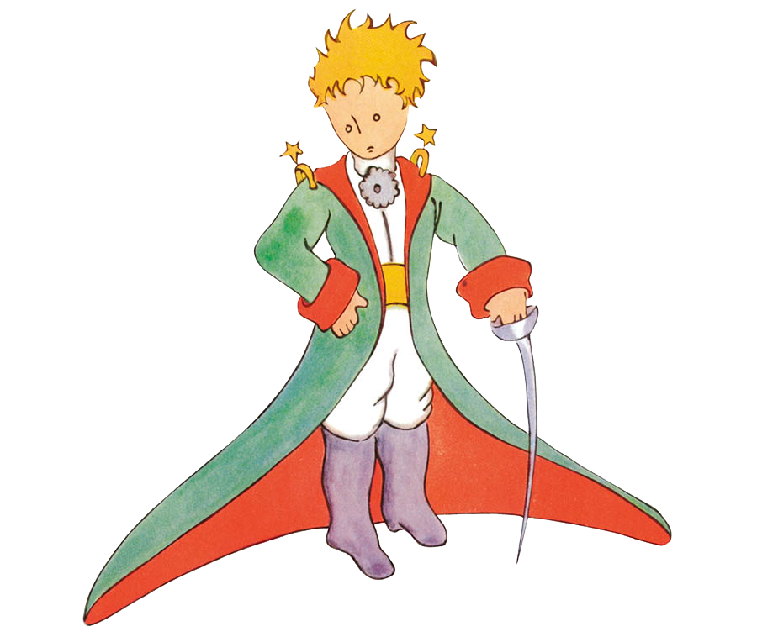
Мали принц антоан де сент егзипери
учитељица Добрила Ћоровић
Основна школа „Десанка Максимовић“ Футог

Slide 2
Предмет: српски језик Разред: четврти Наставна јединица: „Мали Принц“ (одломак из романа) – Антоан де Сент Егзипери Tип часа: интерпретација (обрада) текста и утврђивање (два часа) Облици рада: фронтални, индивидуални Методе рада: дијалошка, монолошка, учење путем открића, сазнајна, рад на тексту Врста наставе: мултимедијална настава на даљину Наставна средства: genially, learningapps, visc, youtube

Slide 3
Циљ часа: мотивисати ученике да прочитају роман „Мали Принц“ Задаци часа: развијање читалачке културе, разумевање књижевног текста, уочавање особинa ликова, схватање поруке текста, развијање јасног и сажетог изражавања, изграђивање сопственог мишљења, развијање способности самосталног учења и креативности, планирање активности, развијање пожртвованости и одговорности, неговање пријатељских односа

Slide 4
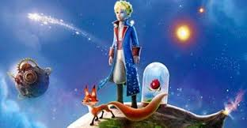
- Двочас почиње одласком ученика у Google-учионицу, где се налази поставка наставног садржаја.. - Презентација је на сајту https://view.genial.ly/5e99fde8b65e370dac67bf41/interactive-image-mali-princ - Ученицима је дат редослед отварања иконица – пут Малог Принца до руже

Slide 5
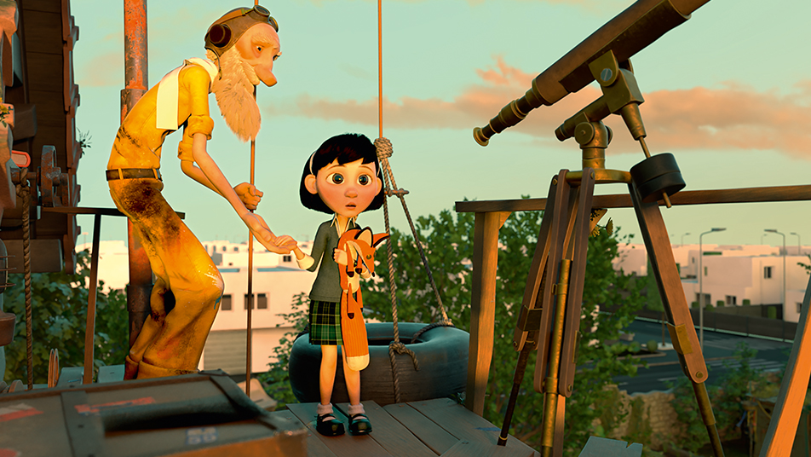
УВОДНИ ДЕО ЧАСА - Слагалица – Повезивањем појмова приказују се делови слике - Роман-укратко – препричан роман „Мали Принц“ - О писцу – биографија Антоана де Сент Егзиперија

Slide 6
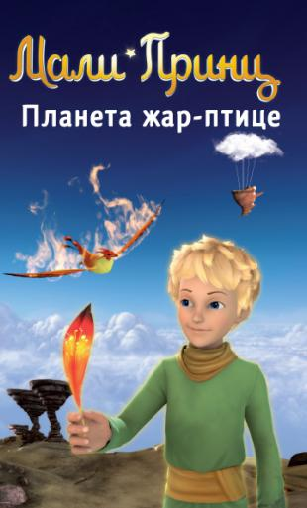
ГЛАВНИ ДЕО ЧАСА -Одломак – одломак из романа „Мали Принц“ - Милионер – анализа текста помоћу квиза „Милионер“ - Запис за свеску – ученици преписују у своје свеске - Цитати – најлепши цитати из романа - Игра меморије – упаривање ликова из романа

Slide 7
ЗАВРШНИ ДЕО ЧАСА -Цртани филм – једна епизода цртаног филма „Мали Принц“ - Песма – снимак песме „Мали Принц“ - Најава новог филма – кратка најава цртаног филма „Мали Принц“ - Роман у ПДФ-у – цео роман „МалиПринц“ у ПДФ формату

Slide 8
Занимљиви коментари
Одлична ”игра” и за нас старије. Права забава и разлог за мало радости! Но, казаћу и нешто што одушевљава. Све више колега открива и примењује иновативне путеве у свом раду са ученицима. Рекла бих: Браво! Неупоредив рад нас старијих учитеља са овим данашњим. То радује, обзиром кад упоредимо онда и сада. Сама чињеница колико тога им стоји на располагању и само једним кликом и остварење идеја је ту.
колегиница Витомирка
Ученицима, као и што сам претпостављала, највише су се свиделе игрице.
Један коментар моје ученице Вање В. је ипак оставио посебан утисак на мене.
- Веома је занимљиво и има све најбитније што се мора знати за ту лекцију. Прочитала сам књигу и видела неке важне поуке које су у презентацији исцитиране, то ми се свидело. Не знам да ли је лако направити такву презентацију, али ми се јако свиђа.

